Slide 1




برنامج دعم التعلمات الأساس
رياضيات--
المستوى
2
المسار
1
لبنة جمع
مراجعة وتوليف 4
نسخة تجريبية

Slide 2




توجيهات لاستعمال العرض
شرائح خاصة بالأستاذ(ة)
إرشادات وشروحات على الأستاذ(ة) قولها
إيقاف العرض والقيام بمناولة /نمذجة

Slide 3








أيقونات توجيهية
أصغي إلى أستاذي وألاحظ ما يفعله.
أُحَضِّرُ لوازمي المدرسية قبل بداية الدرس.
العمل الجماعي
العمل في مجموعات صغرى
المناولة والألعاب
العمل الثنائي
عمل فردي على الكراسة
هذا النشاط مرتبط بتوظيف الألواح.

Slide 4


أهداف الحصة
في نهاية الحصة سيكون التلاميذ قادرين على:
قراءة وكتابة وتمثيل الأعداد من 0 إلى 99
إنجاز عمليات جمع باحتفاظ بالإكمال
توظيف استراتيجية الأسئلة الأربعة لحل مسائل

Slide 5

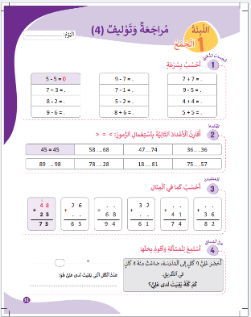

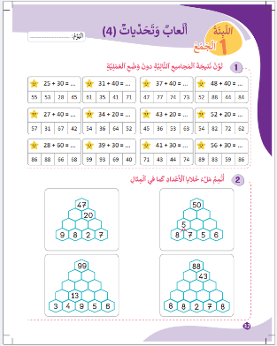



الإعداد المادي للأستاذ(ة)
المذكرة اليومية
عدة مناولة نشاط التعرف على الأعداد من 0 إلى 99
عدة مناولة نشاط الجمع والطرح شفهيا
صفحات يوم التوليف
العرض الرقمي

Slide 6

هيكلة الحصة
1 - حساب ذهني
الجمع والطرح شفهيا
10 min
2 - الأعداد
نشاط التعرف على الأعداد من 0 إلى 99
10 min
3 -العمليات وحل المسائل
إنجاز عمليات جمع باحتفاظ بالإكمال ‏
توظيف استراتيجية الخطوات الأربعة لحل مسائل
15 min
4 –تمرير رائز التحقق من أهداف الأسبوع الثالث وتعبئة شبكة التتبع الفردي
30 min
5 min
5 –لعبة
لعبة رمي الكرة

Slide 7

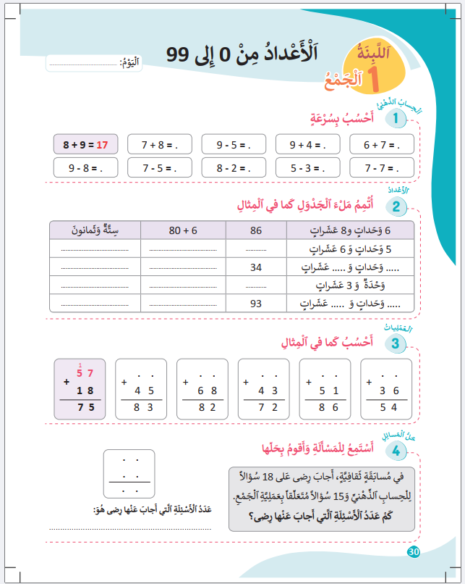
ألعاب | العمليات وحل المسائل | الأعداد | نشاط اعتيادي | افتتاح الحصة
خذوا واجباتكم المنزلية. سأراقب ما قمتم به.

Slide 8

ألعاب | العمليات وحل المسائل | الأعداد | نشاط اعتيادي | افتتاح الحصة
مرحبا بكم أعزائي سنبدأ حصة اليوم، انتبهوا جيدا.
مرحبا بكم أبنائي الأعزاء

Slide 9






ألعاب | العمليات وحل المسائل | الأعداد | نشاط اعتيادي | افتتاح الحصة
ضعوا اللوحة والقلم والكراسة في القمطر، سنحتاجها في هذه الحصة.
كراسة
دفتر البحث
قلم الرصاص
لوحة

Slide 10
نشاط اعتيادي
الجمع والطرح شفهيا

Slide 11


ألعاب | العمليات وحل المسائل | الأعداد | نشاط اعتيادي | افتتاح الحصة
  نعود لنشاطنا " الجمع والطرح شفهيا" سنستمر في التدرب على الجمع الشفوي لعددين من رقم واحد و على الطرح الشفوي لعدد مكون من رقمين أو رقم واحد بحيث يكون الفرق محصورا بين 0 و18.
  يطلب الميسر من المتعلمين التدرب على قراءة جدولي الجمع والطرح على كراستهم بصوت هامس في حدود 5 دقائق.

Slide 12
ألعاب | العمليات وحل المسائل | الأعداد | نشاط اعتيادي | افتتاح الحصة
  الآن خذوا الألواح، أتمموا بكتابة الجواب فقط على الألواح.
2-8=?

Slide 13

ألعاب | العمليات وحل المسائل | الأعداد | نشاط اعتيادي | افتتاح الحصة
  ارفعوا الألواح. صححوا.
2-8=6

Slide 14
ألعاب | العمليات وحل المسائل | الأعداد | نشاط اعتيادي | افتتاح الحصة
  أتمموا بكتابة الجواب فقط على الألواح.
6-9=?

Slide 15
ألعاب | العمليات وحل المسائل | الأعداد | نشاط اعتيادي | افتتاح الحصة
  ارفعوا الألواح. صححوا.
6-9=3

Slide 16
ألعاب | العمليات وحل المسائل | الأعداد | نشاط اعتيادي | افتتاح الحصة
  أتمموا بكتابة الجواب فقط على الألواح.
3+7=?

Slide 17
ألعاب | العمليات وحل المسائل | الأعداد | نشاط اعتيادي | افتتاح الحصة
  ارفعوا الألواح. صححوا.
3+7=10

Slide 18
ألعاب | العمليات وحل المسائل | الأعداد | نشاط اعتيادي | افتتاح الحصة
  أتمموا بكتابة الجواب فقط على الألواح.
6+8=?

Slide 19
ألعاب | العمليات وحل المسائل | الأعداد | نشاط اعتيادي | افتتاح الحصة
  ارفعوا الألواح. صححوا.
6+8=14

Slide 20
ألعاب | العمليات وحل المسائل | الأعداد | نشاط اعتيادي | افتتاح الحصة
  أتمموا بكتابة الجواب فقط على الألواح.
1-7=?

Slide 21
ألعاب | العمليات وحل المسائل | الأعداد | نشاط اعتيادي | افتتاح الحصة
  ارفعوا الألواح. صححوا.
1-7=6

Slide 22
ألعاب | العمليات وحل المسائل | الأعداد | نشاط اعتيادي | افتتاح الحصة
  أتمموا بكتابة الجواب فقط على الألواح.
7-9=?

Slide 23
ألعاب | العمليات وحل المسائل | الأعداد | نشاط اعتيادي | افتتاح الحصة
  ارفعوا الألواح. صححوا.
7-9=2

Slide 24
ألعاب | العمليات وحل المسائل | الأعداد | نشاط اعتيادي | افتتاح الحصة
  أتمموا بكتابة الجواب فقط على الألواح.
2-5=?

Slide 25
ألعاب | العمليات وحل المسائل | الأعداد | نشاط اعتيادي | افتتاح الحصة
  ارفعوا الألواح. صححوا.
2-5=3

Slide 26
ألعاب | العمليات وحل المسائل | الأعداد | نشاط اعتيادي | افتتاح الحصة
  أتمموا بكتابة الجواب فقط على الألواح.
7+7=?

Slide 27
ألعاب | العمليات وحل المسائل | الأعداد | نشاط اعتيادي | افتتاح الحصة
  ارفعوا الألواح. صححوا.
7+7=14

Slide 28
ألعاب | العمليات وحل المسائل | الأعداد | نشاط اعتيادي | افتتاح الحصة
  أتمموا بكتابة الجواب فقط على الألواح.
4+4=?

Slide 29
ألعاب | العمليات وحل المسائل | الأعداد | نشاط اعتيادي | افتتاح الحصة
  ارفعوا الألواح. صححوا.
4+4=8

Slide 30
ألعاب | العمليات وحل المسائل | الأعداد | نشاط اعتيادي | افتتاح الحصة
  أتمموا بكتابة الجواب فقط على الألواح.
5-9=?

Slide 31
ألعاب | العمليات وحل المسائل | الأعداد | نشاط اعتيادي | افتتاح الحصة
  ارفعوا الألواح. صححوا.
5-9=4

Slide 32
الأعداد
تعرف وقراءة الأعداد وتمييز القيمة المكانية لرقم معين ضمن أعداد من 0 إلى 99.

Slide 33
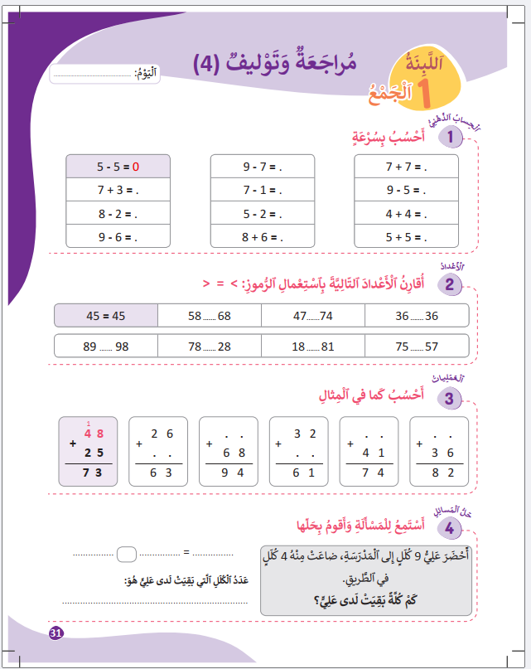
ألعاب | العمليات وحل المسائل | الأعداد | نشاط اعتيادي | افتتاح الحصة
  خذوا كراساتكم ص 31.
8+.=10

Slide 34
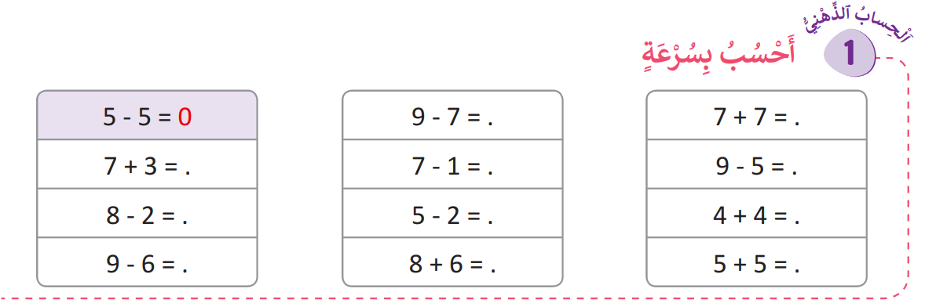
ألعاب | العمليات وحل المسائل | الأعداد | نشاط اعتيادي | افتتاح الحصة
  ستعملون على إنجاز الأمثلة المبينة في الإطار الأحمر من التمرين رقم 1 كما في المثال الأول(دقيقة ونصف).
  ينجز الأستاذ(ة) المثال الأول بشكل تفاعلي مع المتعلمين.
  يتم التصحيح بشكل تفاعلي.
2
10
6
6
3
3
14

Slide 35
الأعداد
تعرف وقراءة الأعداد وتمييز القيمة المكانية لرقم معين ضمن أعداد من 0 إلى 99.

Slide 36

ألعاب | العمليات وحل المسائل | الأعداد | نشاط اعتيادي | افتتاح الحصة
  نستمر في قراءة الأعداد من 0 إلى 99 على جدول الأعداد. من يريد المرور لقراءة الأعداد على جدول الأعداد بنفس الطريقة التي رأيناها.
  يدعو الأستاذ(ة) متعلمين أو ثلاثة للقراءة بنفس الطريقة (قراءة جزء جدول الأعداد من 0 إلى 99: من اليسار إلى اليمين / من اليمين إلى السيار / من الأعلى إلى الأسفل / من الأسفل إلى الأعلى/ بشكل عشوائي)

Slide 37
ألعاب | العمليات وحل المسائل | الأعداد | نشاط اعتيادي | افتتاح الحصة
  الآن خذوا الألواح.

Slide 38
ألعاب | العمليات وحل المسائل | الأعداد | نشاط اعتيادي | افتتاح الحصة
  أكتبوا تفكيك العدد 58.
58
................؟..............

Slide 39
ألعاب | العمليات وحل المسائل | الأعداد | نشاط اعتيادي | افتتاح الحصة
  ارفعوا الألواح. صححوا.
58
8 + 50

Slide 40
ألعاب | العمليات وحل المسائل | الأعداد | نشاط اعتيادي | افتتاح الحصة
  أكتبوا تفكيك العدد 68.
68
................؟..............

Slide 41
ألعاب | العمليات وحل المسائل | الأعداد | نشاط اعتيادي | افتتاح الحصة
  ارفعوا الألواح. صححوا.
68
8 + 60

Slide 42
ألعاب | العمليات وحل المسائل | الأعداد | نشاط اعتيادي | افتتاح الحصة
  ضعوا الرمز المناسب (أكبر / يساوي/ أصغر) مكان النقط:
< = >
68 ..؟.. 58

Slide 43
ألعاب | العمليات وحل المسائل | الأعداد | نشاط اعتيادي | افتتاح الحصة
  ارفعوا الألواح. صححوا.
< = >
68 > 58

Slide 44
ألعاب | العمليات وحل المسائل | الأعداد | نشاط اعتيادي | افتتاح الحصة
  أكتبوا تفكيك العدد 74.
74
................؟..............

Slide 45
ألعاب | العمليات وحل المسائل | الأعداد | نشاط اعتيادي | افتتاح الحصة
  ارفعوا الألواح. صححوا.
74
4 + 70

Slide 46
ألعاب | العمليات وحل المسائل | الأعداد | نشاط اعتيادي | افتتاح الحصة
  أكتبوا تفكيك العدد 47.
47
................؟..............

Slide 47
ألعاب | العمليات وحل المسائل | الأعداد | نشاط اعتيادي | افتتاح الحصة
  ارفعوا الألواح. صححوا.
47
7 + 40

Slide 48
ألعاب | العمليات وحل المسائل | الأعداد | نشاط اعتيادي | افتتاح الحصة
  ضعوا الرمز المناسب (أكبر / يساوي/ أصغر) مكان النقط:
< = >
47 ..؟.. 74

Slide 49
ألعاب | العمليات وحل المسائل | الأعداد | نشاط اعتيادي | افتتاح الحصة
  ارفعوا الألواح. صححوا.
< = >
47 < 74

Slide 50
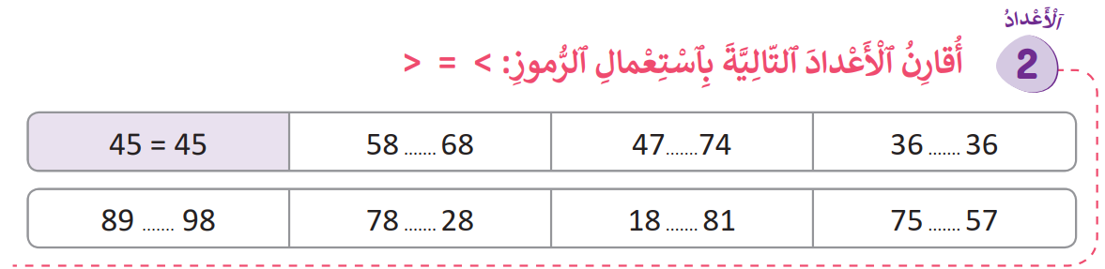
ألعاب | العمليات وحل المسائل | الأعداد | نشاط اعتيادي | افتتاح الحصة
  ستعملون على إنجاز الأمثلة المبينة في الإطار الأحمر من التمرين رقم 2(دقيقة واحدة). لاحظوا كيف.
  ينجز الأستاذ(ة) المثال الأول بشكل تفاعلي مع المتعلمين على السبورة.
  يتم التصحيح بشكل تفاعلي.
8+.=10
>
>
=

Slide 51
العمليات وحل المسائل
إنجاز عمليات جمع باحتفاظ بالإكمال

Slide 52
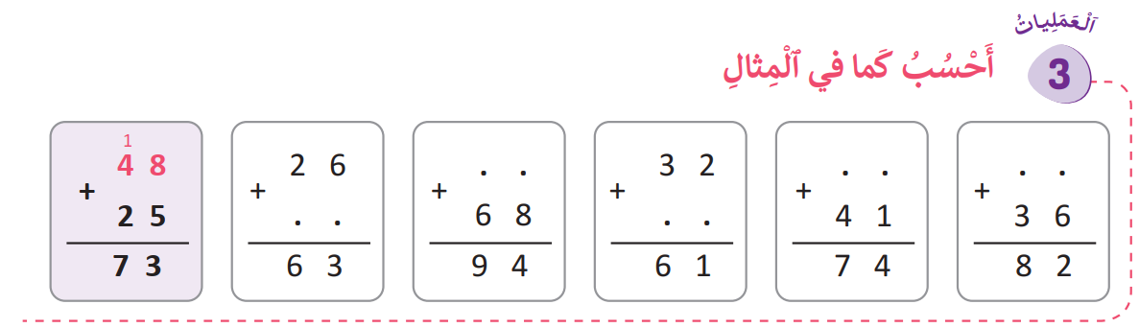
ألعاب | العمليات وحل المسائل | الأعداد | نشاط اعتيادي | افتتاح الحصة
  رأينا خلال هذا الأسبوع كيف ننجز عمليات جمع باحتفاظ بالإكمال.
  ستعملون على إنجاز الأمثلة المبينة في الإطار الأحمر من التمرين رقم 3 (دقيقة ونصف). لاحظوا كيف.
  ينجز الأستاذ(ة) المثال الأول بشكل تفاعلي مع المتعلمين على السبورة.
  يتم التصحيح بشكل تفاعلي.
1
1
2
6
3
7

Slide 53
العمليات وحل المسائل
توظيف استراتيجية الأسئلة الأربعة لحل مسائل

Slide 54
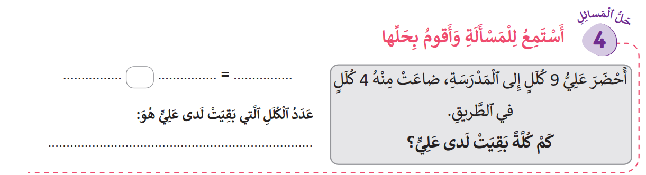
ألعاب | العمليات وحل المسائل | الأعداد | نشاط اعتيادي | افتتاح الحصة
  الآن سنمر إلى المسألة في التمرين 4.
  انتبهوا سأقرأ المسألة مرتين وستعملون على حلها موظفين استراتيجية الأسئلة الأربعة (دقيقتان).
  يتم التصحيح بشكل تفاعلي.
9
-
4
5
5 كُلَلٍ

Slide 55
تمرير رائز التحقق من أهداف الأسبوع الأول وتعبئة شبكة التتبع الفردي

Slide 56
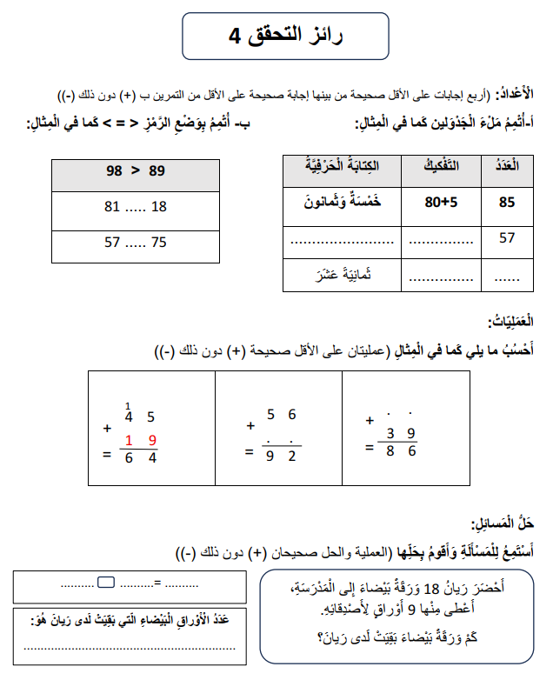
ألعاب | العمليات وحل المسائل | الأعداد | نشاط اعتيادي | افتتاح الحصة
  يتم استنساخ رائز التحقق وتمريره بشكل جماعي.
  يتم توجيه المتعلمين إلى الألعاب والتحديات ص32 للتمكن من تعبئة شبكة التتبع الفردي.

Slide 57
لعبة:رمي الكرة
الجمع والطرح البسيطان

Slide 58
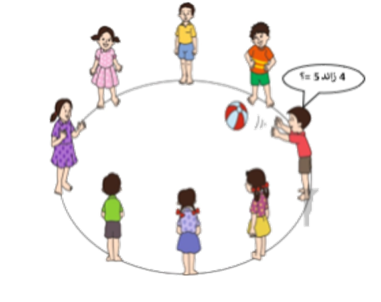
ألعاب | العمليات وحل المسائل | الأعداد | نشاط اعتيادي | افتتاح الحصة
  الآن نعود للعبتنا: لعبة رمي الكرة.
  يستعين الأستاذ(ة) ببطاقة النشاط في الملحق2.
ٍٍ

Slide 59

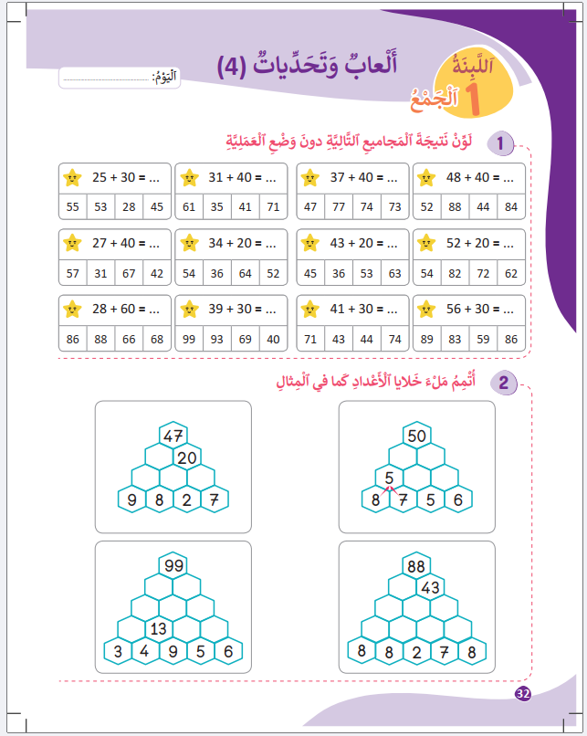
ألعاب | العمليات وحل المسائل | الأعداد | نشاط اعتيادي | افتتاح الحصة
  في المنزل تتممون ما تبقى من تمارين الصفحة 31 و32.
ٍٍ

Slide 60
تبصر الحصة
- تسجيل الملاحظات حول سير الحصة على المذكرة اليومية.

Slide 61
الملحق1

Slide 62

الجمع والطرح شفهيا
اكساب القدرة على الجمع شفويا لعددين من رقم واحد؛ اكساب القدرة على الطرح شفويا لعدد مكون من رقمين أو رقم واحد، يكون الفرق محصورا بين 0 و18؛ | أهداف النشاط
جداول الجمع والطرح | المعينات الديداكتيكية
20 دقيقة اليوم الأول لتقديم النشاط بعدها يصبح نشاطا اعتياديا من 5 إلى 7 دقائق | المدة الزمنية
Notes:
بعد نمذجة استعمال جداول الجمع أو الطرح – تقدم البطاقة التقنية للنشاط

Slide 63
الجمع والطرح شفهيا
سيرورة الإنجاز
تنظيم وإعداد الفضاء؛ تحضير المعينات الديداكتيكية؛ جذب انتباه المتعلمين؛ التصريح بأهداف النشاط. | التهيئة
1) النمذجة
يرسم الميسر جدولا فارغا للجمع أوالطرح على السبورة. ( يبدأ بجدول الجمع وبعد التحكم فيه يمر إلى تقديم جدول الطرح بنفس الطريقة )؛
يتم الاشتغال على جدول واحد في كل مرحلة؛
يطلب من المتعلمين رسم نفس الجدول على دفاترهم.
يقدم الميسر كيفية تعبئة الجدول لسطر أو سطرين. ( تتم التعبئة بطريقة تصاعدية )
يطلب من أحد المتعلمين المتطوعين التقدم أمام الزملاء وملء الجدول بسرعة بعد تقسيمه إلى قسمين؛
يعمل باقي المتعلمين على ذلك في نفس الوقت على الدفاتر؛
يشجع المتعلمين على ملء الجداول بسرعة أكبر؛
بعد ملء الجدول ؛ ينمذج الميسر قراءة الجدول 5+3 =8 ….؛
يحث بعض المتعلمين على قراءة الجدول أمام زملائهم.
يطرح أسئلة عن مجاميع بسيطة؛ يبحث عنها المتعلمون في جدول الجمع؛

Slide 64
الجمع والطرح شفهيا
2) الممارسة الموجهة
يطلب الميسر من كل تلميذ التدرب على قراءة جدول الجمع (أو الطرح) على كراسته بصوت هامس؛
يعلن الميسر انتهاء وقت قراءة الجدول ويطلب من المتعلمين أخذ ألواحهم؛
يملي الميسر على المتعلمين بعض المجاميع البسيطة : 5 + 7 ...
يكتب المتعلمون المجموع على اللوحة؛ يصحح الميسر ويقدم التغذية الراجعة اللازمة؛
يسجل نجمة لكل متعلم توفق في حساب جميع المجاميع المقترحة؛ ( يعتمد كل ميسر شكلا من أشكال التحفيز المناسبة لقسمه )
يطلب من المتعلمين مواصلة التدرب على حفظ جدول الجمع (أو الطرح)؛
يتم استثمار النشاط ضمن الأنشطة الاعتيادية لمدة 5 إلى 7 دقائق يوميا.

Slide 65
الجمع والطرح شفهيا
3) الممارسة المستقلة
يوجه الميسر(ة) المتعلمين إلى إنجاز الأنشطة التطبيقية المقترحة في كراسة الدعم.
*موجهات عامة*
* يمنح المتعلمون 3 دقائق يومية لمراجعة الجدول الذي يتم الاشتغال عليه قبل الانتقال إلى التدرب على الألواح مع الحرص على المحافظة على إيقاع مرتفع للنشاط والوقوف على جميع الأخطاء المرتكبة وتصحيحها.
يحرص الميسر على ملاحظة تطور قدرة المتعلمين على توظيف الحساب الذهني أثناء إنجاز العمليات الحسابية الموضوعة أو أثناء حل المسائل؛
يُستحب في إطار الأنشطة المبنية على التنافس تخصيص تحفيزات رمزية للمتعلمين الذين يسجلون تقدما على مستوى التحكم في الحساب الذهني : نُجيمات، نقط حسنة،...

Slide 66
الملحق2

Slide 67

لعبة رمي الكرة
اكساب القدرة على الجمع شفويا لعددين من رقم واحد؛ اكساب القدرة على الطرح شفويا لعدد مكون من رقمين أو رقم واحد، يكون الفرق محصورا بين 0 و18؛ التمكن من جداول الضرب*؛ | أهداف النشاط
كرة خفيفة الوزن | المعينات الديداكتيكية
10 دقائق | المدة الزمنية

Slide 68
لعبة رمي الكرة
2) الممارسة الموجهة
ممارسة مع جماعة أو في مجموعات صغيرة:
◾ مطالبة المتعلمين بتكوين دائرة.
شرح القواعد:
ترمى الكرة في اتجاه متعلم/ة مع سؤاله /ها حسابا شفويا في الجمع (مجموع أصغر من أو يساوي 10)؛ أو في الطرح لعدد مكون من رقمين أو رقم واحد (يكون الفرق محصورا بين 0 و18)؛
يقبض المتعلم الكرة ويقدم الجواب الصحيح في الحين؛
يكرر المتعلم الذي أجاب رمي الكرة لزميل آخر مع سؤال آخر؛
يرمي الكرة في اتجاه متعلم ويسأله حول الجمع أو الطرح "كم هي 3+4" "5-9"
يجيب ثم يرمي الكرة نحو زميل آخر.
تعطى عملية جمع أو طرح أخرى للمتعلم الذي يقبض الكرة.
يتم تقديم النشاط وتحفيز المتعلمين على السرعة في طرح السؤال والإجابة

